Slide 1

Os Riscos do Mau Uso da Inteligência Artificial
A inteligência artificial (IA) está transformando o mundo, mas seu avanço rápido também traz consigo desafios e riscos. Este eBook explora os perigos do mau uso da IA, examinando suas potenciais consequências negativas em várias áreas da sociedade.
as
por alexander santana

Slide 2
Introdução: A Promessa e o Perigo da IA
A Promessa
O Perigo
A IA tem o potencial de revolucionar a saúde, a educação, a economia e outros setores, impulsionando a produtividade, a inovação e a resolução de problemas complexos.
No entanto, o uso irresponsável da IA pode perpetuar vieses, violar a privacidade, gerar desigualdades, e até mesmo ameaçar a própria humanidade. É crucial entender e mitigar esses riscos.

Slide 3

Capítulo 1: Viés e Discriminação na IA
Algoritmos Enviesados
Consequências Desiguais
A IA pode perpetuar e ampliar vieses existentes quando treinada com dados enviesados. Algoritmos de reconhecimento facial, por exemplo, podem ter maior probabilidade de identificar erroneamente pessoas de cor, devido a conjuntos de dados predominantemente brancos.
Essa discriminação algorítmica pode afetar áreas como recrutamento, justiça criminal e acesso a serviços financeiros, resultando em decisões injustas e desigualdades sociais.

Slide 4




Capítulo 2: Privacidade e Segurança de Dados na Era da IA
Coleta Massiva de Dados
Ameaças à Privacidade
Segurança em Risco
A IA frequentemente exige grandes volumes de dados pessoais para funcionar, desde hábitos de consumo até localização e histórico médico.
A coleta e o uso inadequado desses dados podem levar a invasões de privacidade, exposições de informações sensíveis e uso indevido, como profilação e manipulação.
A dependência em dados também aumenta a vulnerabilidade a ataques cibernéticos, roubo de identidade e outras ameaças à segurança.

Slide 5
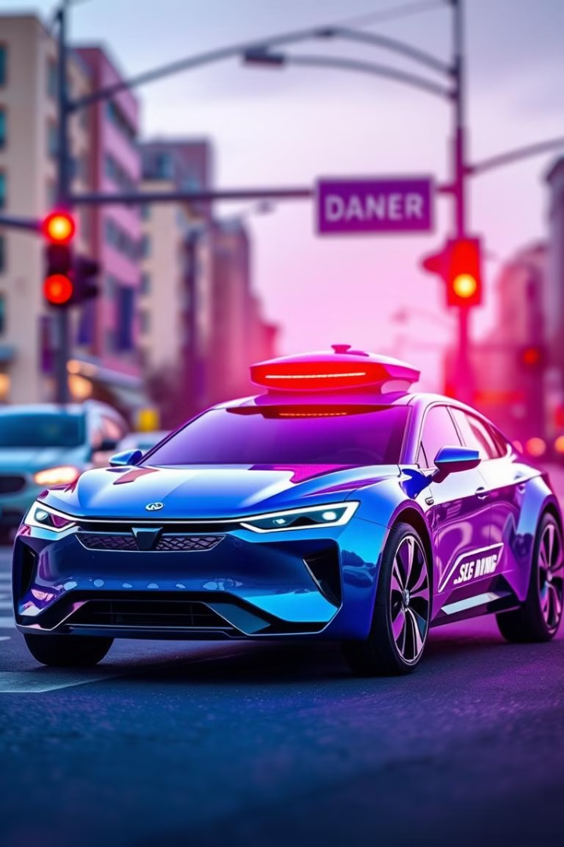



Capítulo 3: Segurança e Controle de Sistemas Autônomos
Veículos Autônomos
Carros sem motorista, drones e outros sistemas autônomos, embora promissores, exigem mecanismos de segurança robustos para evitar acidentes e garantir a segurança pública.
Controle e Monitoramento
A falta de controle sobre esses sistemas pode resultar em falhas, acidentes, perda de vidas e até mesmo em usos indevidos com fins maliciosos.
Desafios Éticos
Além disso, surgem questões éticas sobre responsabilidade em caso de acidentes e a necessidade de garantir o uso responsável dessas tecnologias.

Slide 6





Capítulo 4: Impactos no Emprego e na Economia
1
Automação em Massa
2
Desemprego e Desigualdade
3
Requalificação da Força de Trabalho
4
Novas Oportunidades
5
Mudanças Econômicas Profundas

Slide 7

Capítulo 5: Riscos Existenciais e o Futuro da IA
IA Superinteligente
1
A possibilidade de desenvolver uma IA superinteligente, capaz de superar a inteligência humana, traz consigo riscos existenciais e imprevisíveis.
2
Controle e Segurança
A falta de controle sobre uma IA avançada poderia resultar em consequências catastróficas para a humanidade, como a perda de autonomia e o fim da civilização.
Governança Ética
3
É fundamental estabelecer mecanismos robustos de governança ética e de segurança para garantir que o desenvolvimento e a aplicação da IA sejam seguros e benéficos para todos.

Slide 8

Conclusão: Um Futuro Seguro para a IA
Os riscos do mau uso da IA são reais e exigem atenção urgente. É essencial estabelecer regulamentações robustas, promover a transparência e adotar práticas éticas para garantir que o desenvolvimento e a aplicação da IA sejam seguros e benéficos para todos. Ao enfrentar esses desafios, podemos aproveitar o potencial da IA para construir um futuro melhor para a humanidade.

